Slide 1
Fjármálastöðugleiki 2018/1
Myndir
12. apríl 2018

Slide 2
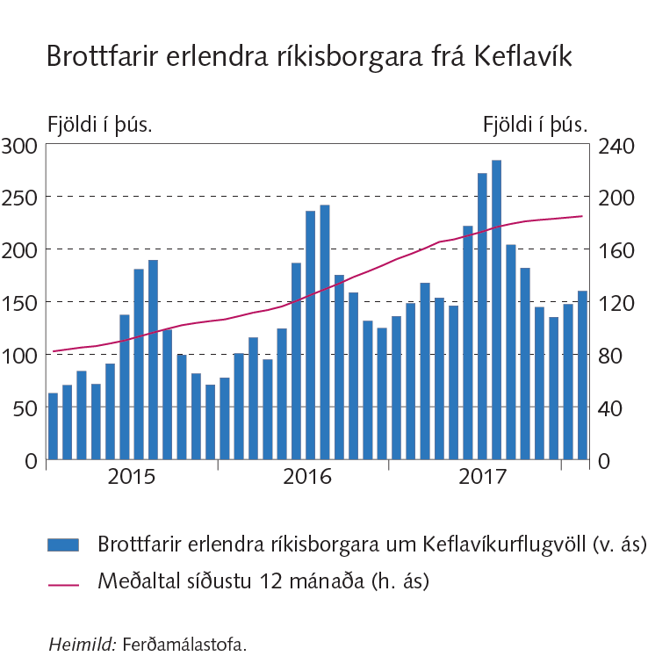
Helstu áhættuþættir

Slide 3
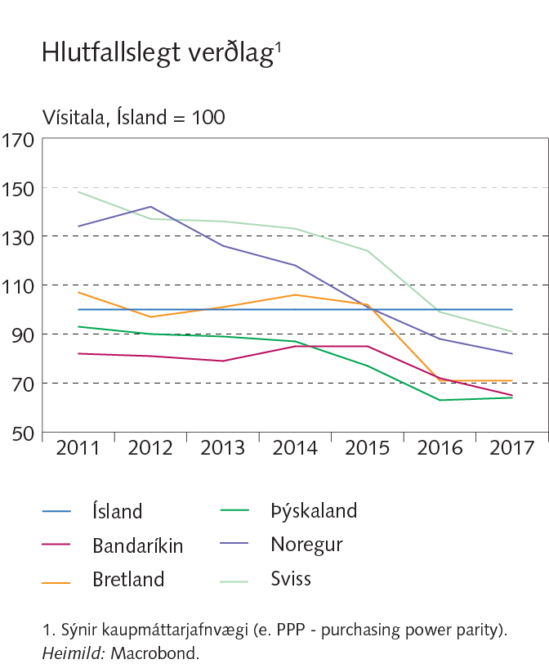
Helstu áhættuþættir

Slide 4
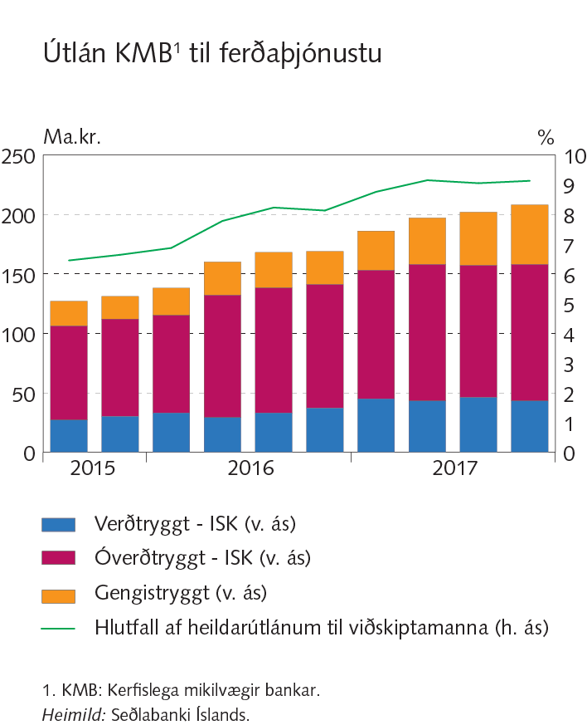
Helstu áhættuþættir

Slide 5
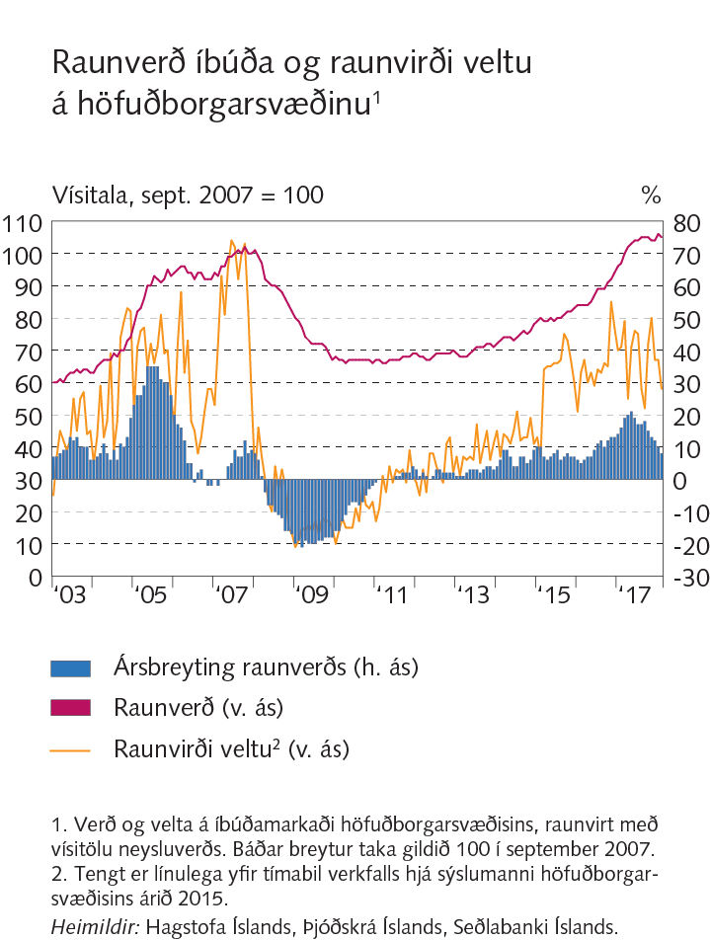
Helstu áhættuþættir

Slide 6
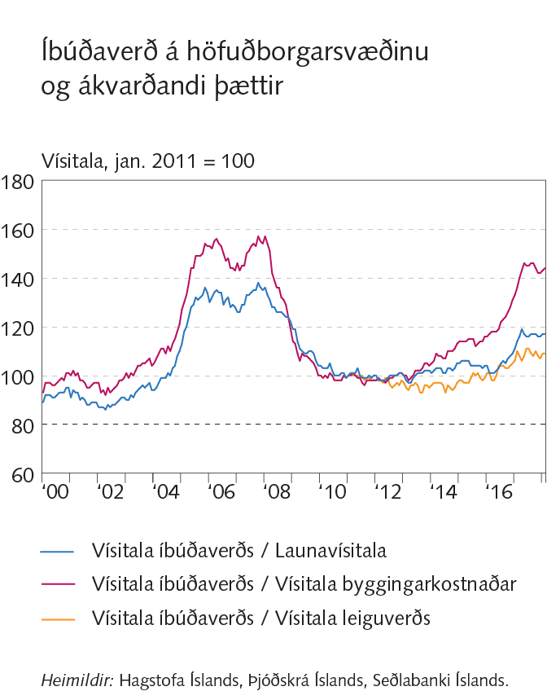
Helstu áhættuþættir

Slide 7
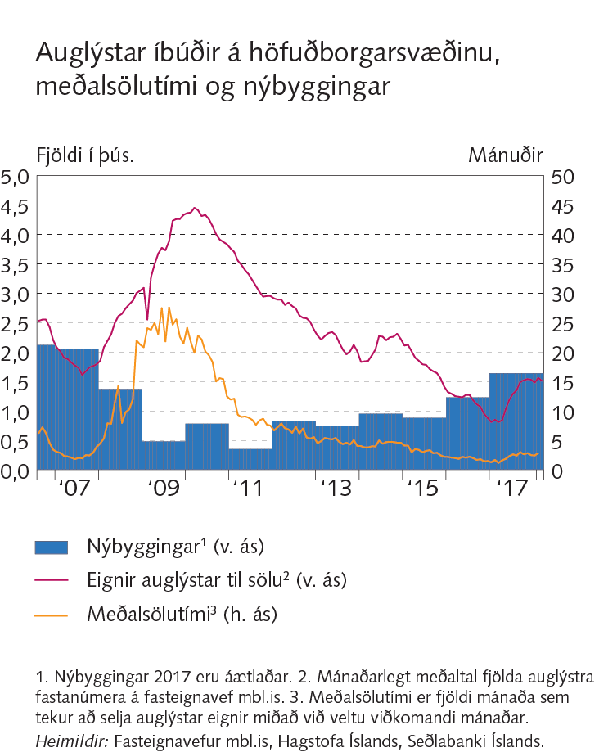
Helstu áhættuþættir

Slide 8
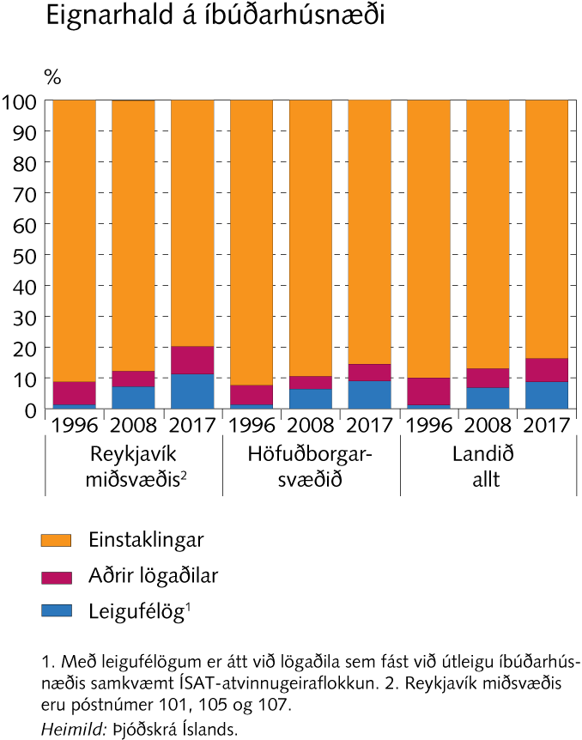
Helstu áhættuþættir

Slide 9
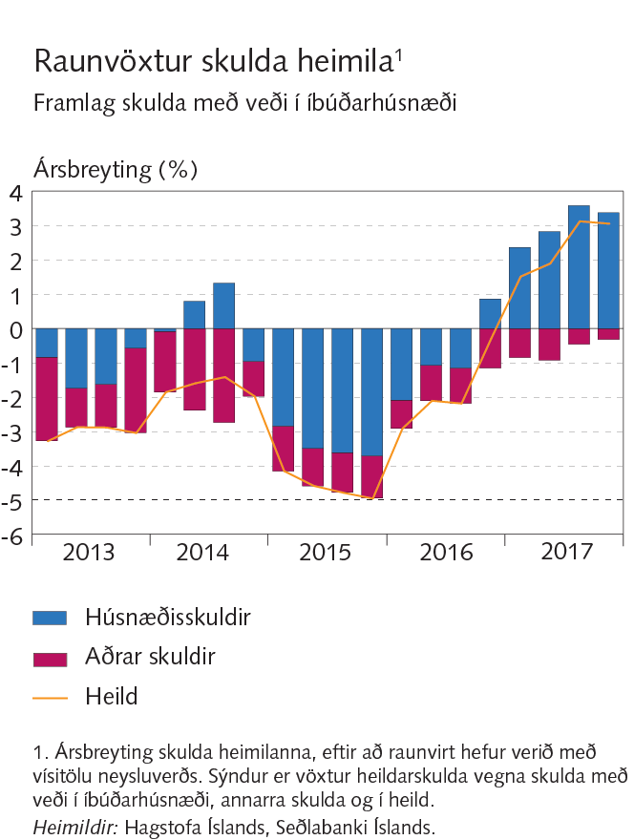
Helstu áhættuþættir

Slide 10
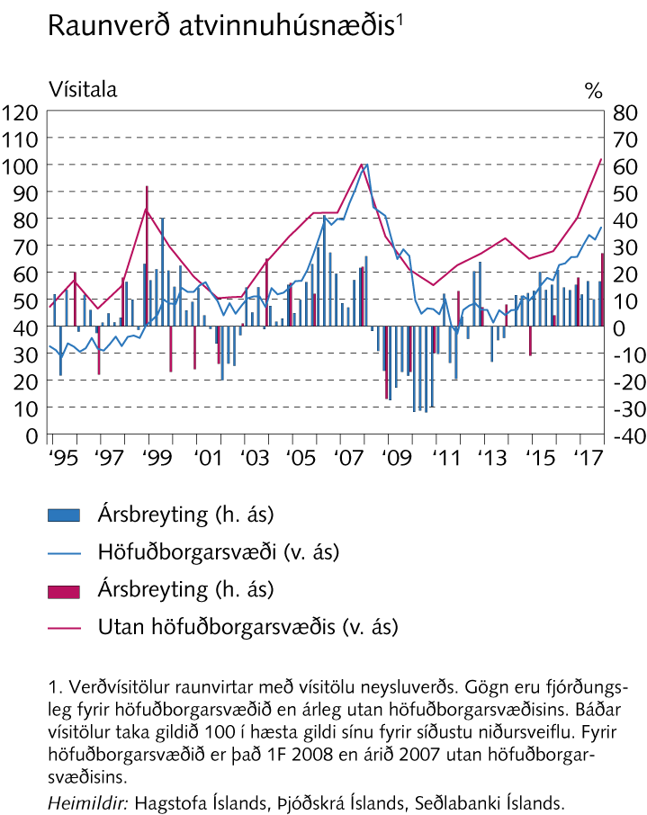
Helstu áhættuþættir

Slide 11
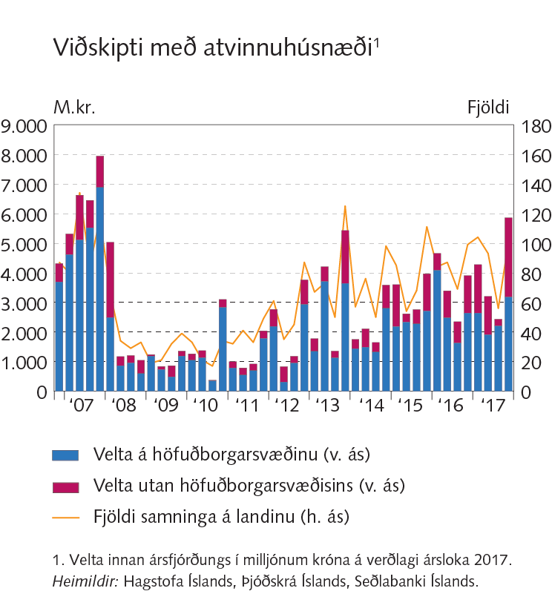
Helstu áhættuþættir

Slide 12
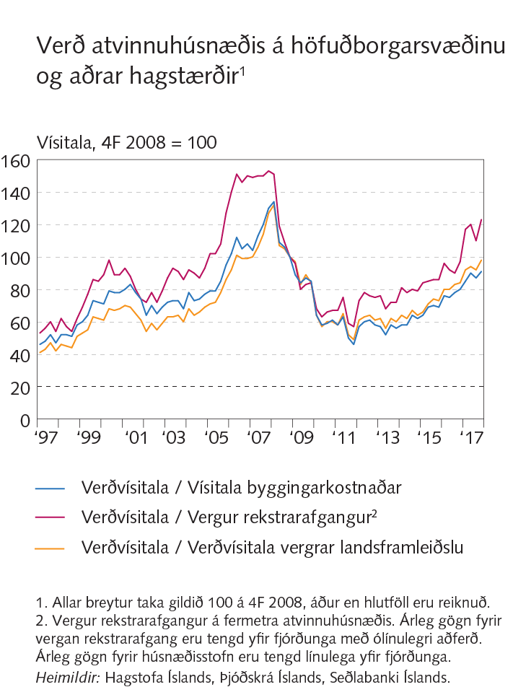
Helstu áhættuþættir

Slide 13
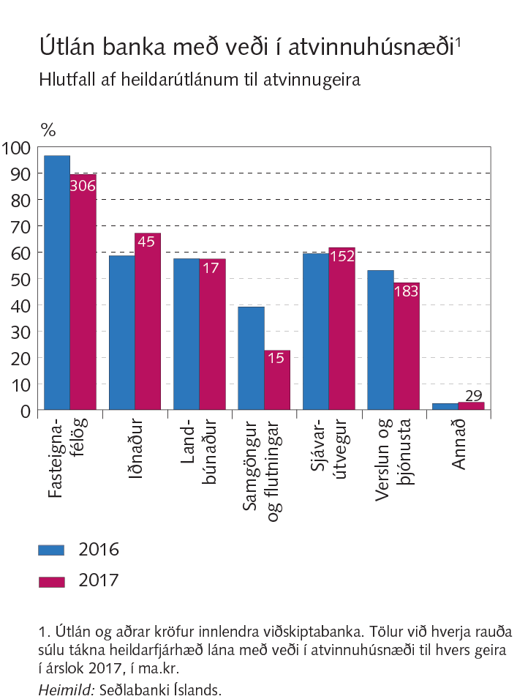
Helstu áhættuþættir

Slide 14
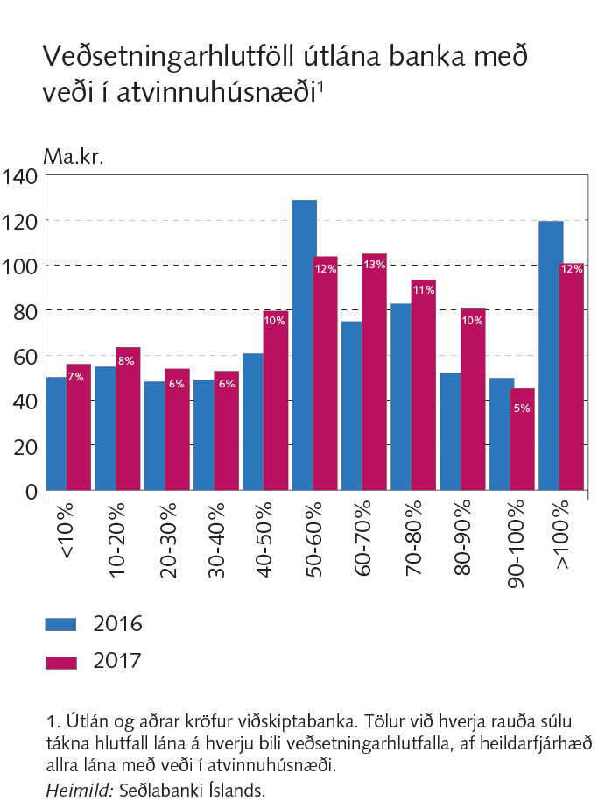
Helstu áhættuþættir

Slide 15
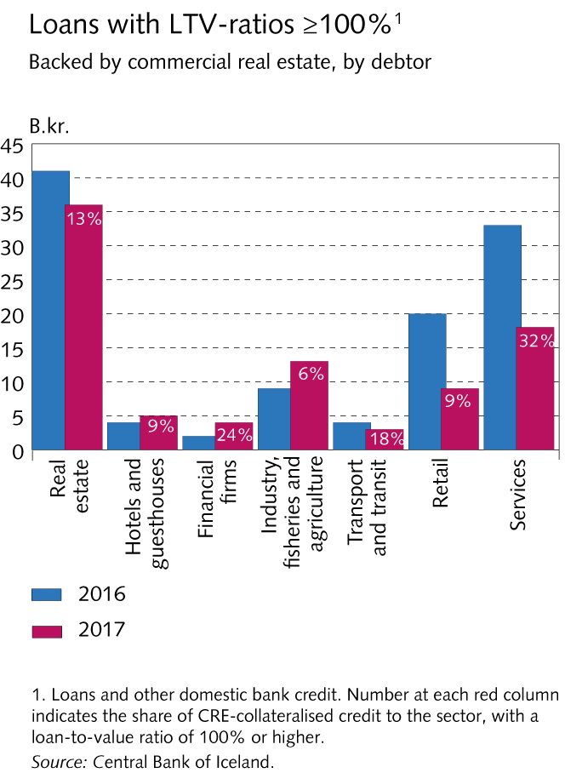
Helstu áhættuþættir

Slide 16
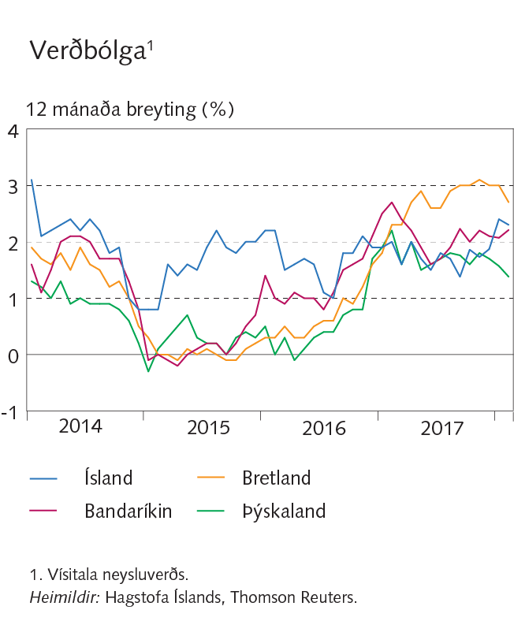
Starfsumhverfi fjármálafyrirtækja

Slide 17
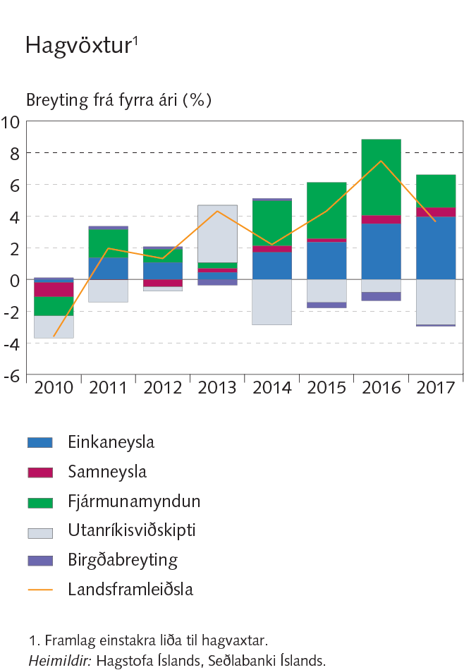
Starfsumhverfi fjármálafyrirtækja

Slide 18
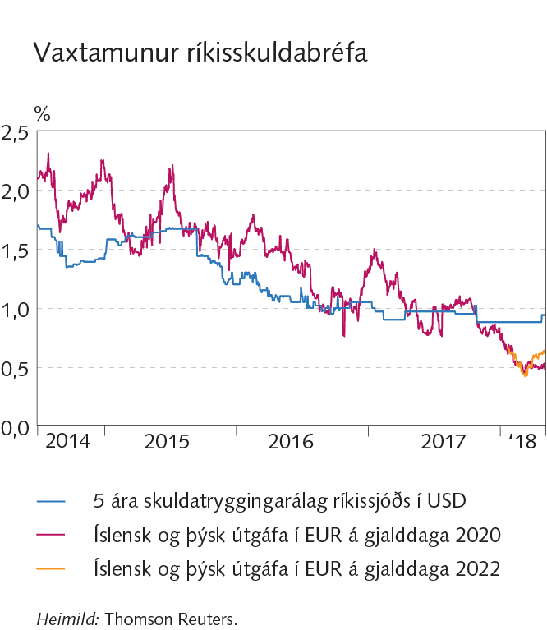
Starfsumhverfi fjármálafyrirtækja

Slide 19
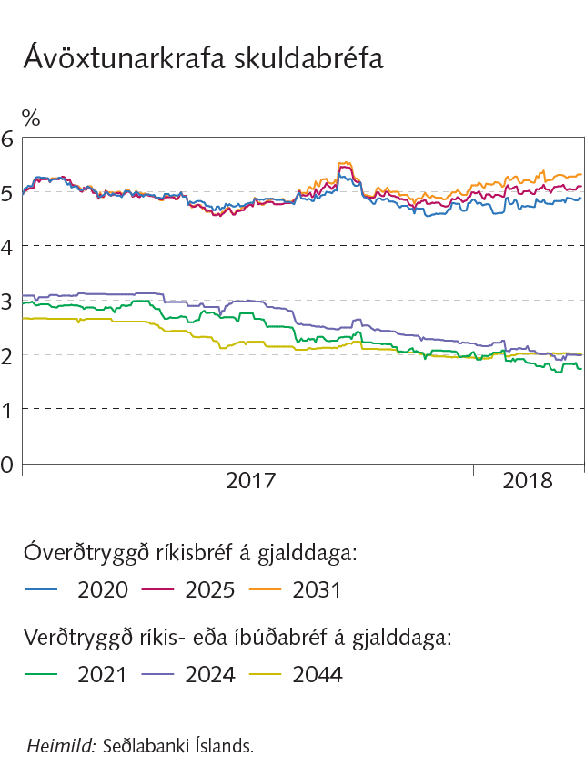
Starfsumhverfi fjármálafyrirtækja

Slide 20
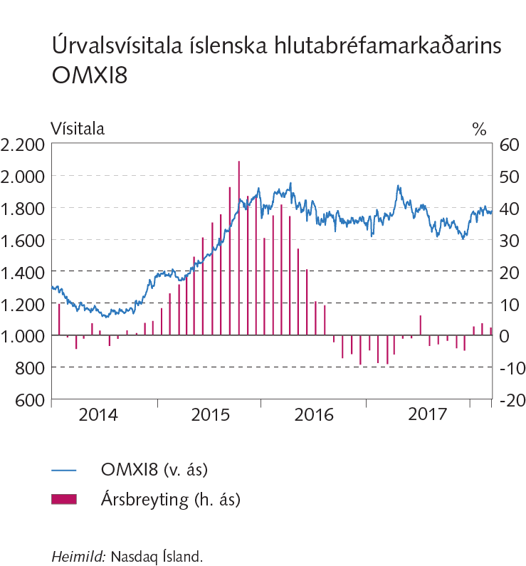
Starfsumhverfi fjármálafyrirtækja

Slide 21
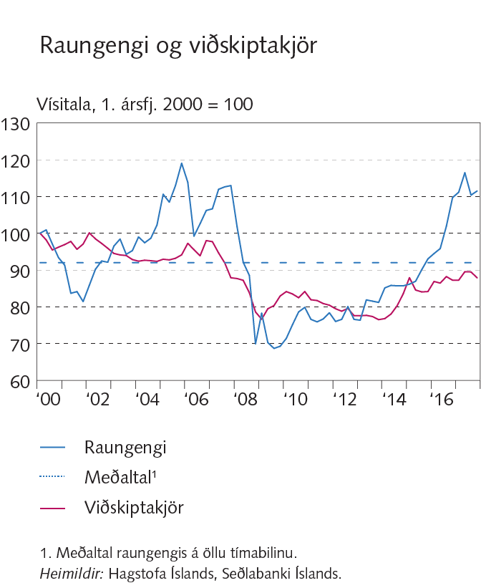
Starfsumhverfi fjármálafyrirtækja

Slide 22
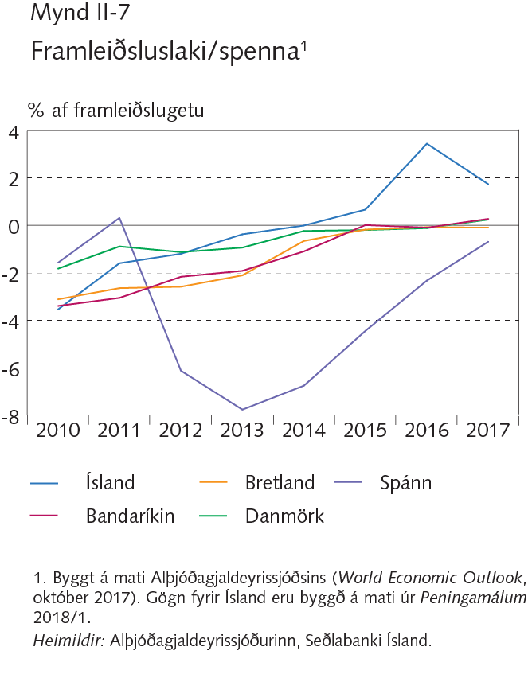
Starfsumhverfi fjármálafyrirtækja

Slide 23
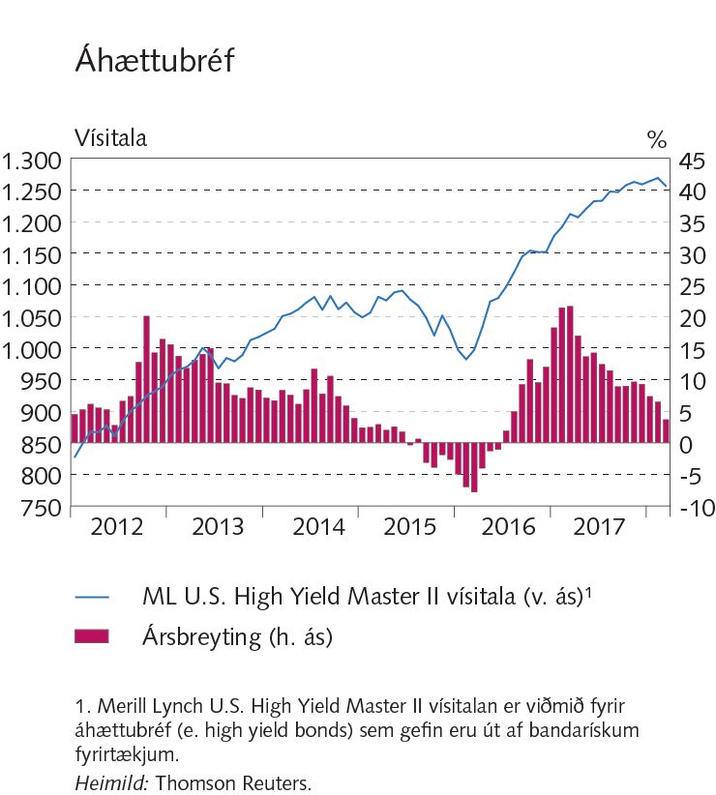
Starfsumhverfi fjármálafyrirtækja

Slide 24
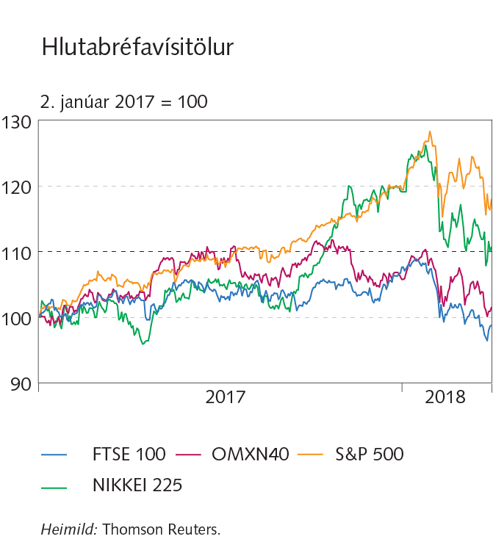
Starfsumhverfi fjármálafyrirtækja

Slide 25
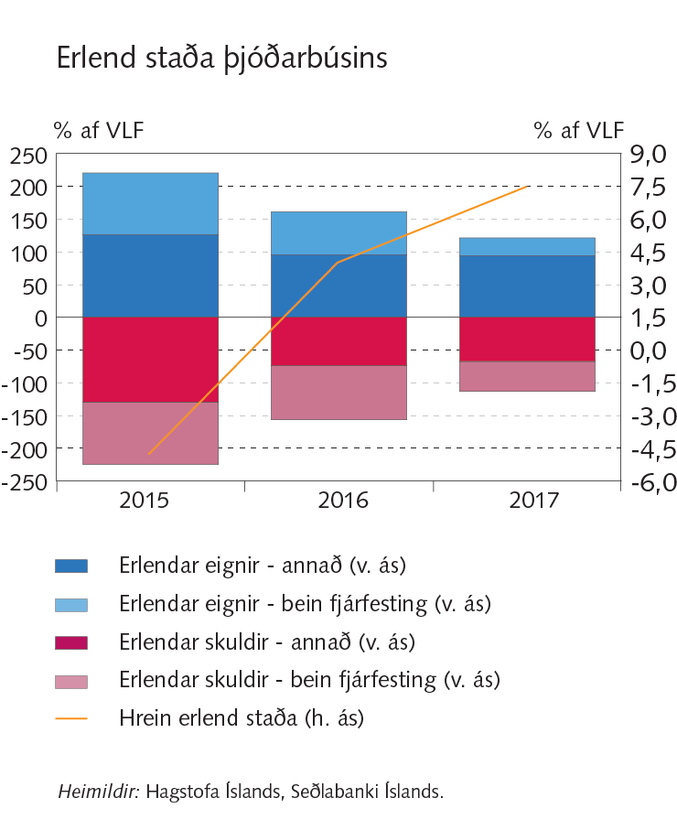
Starfsumhverfi fjármálafyrirtækja

Slide 26
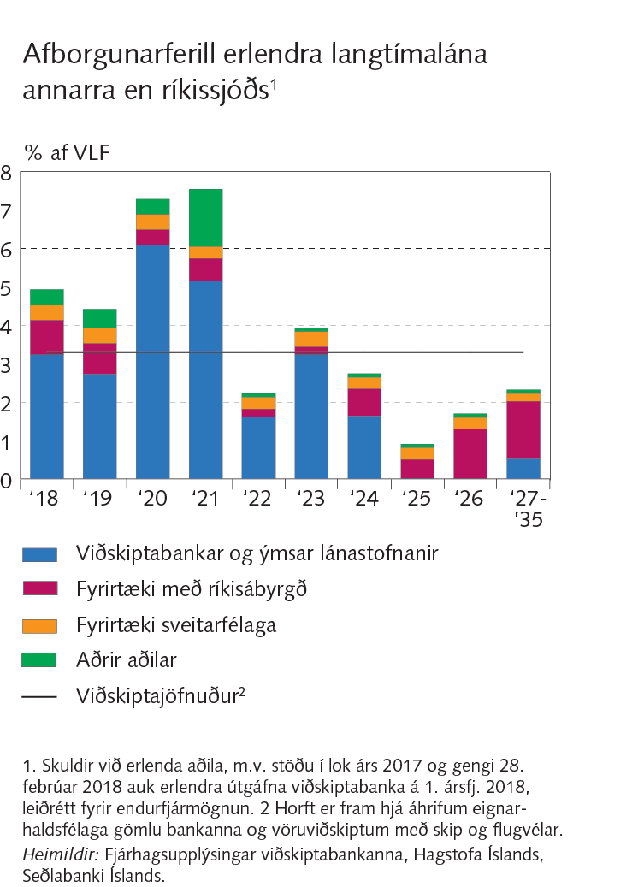
Starfsumhverfi fjármálafyrirtækja

Slide 27
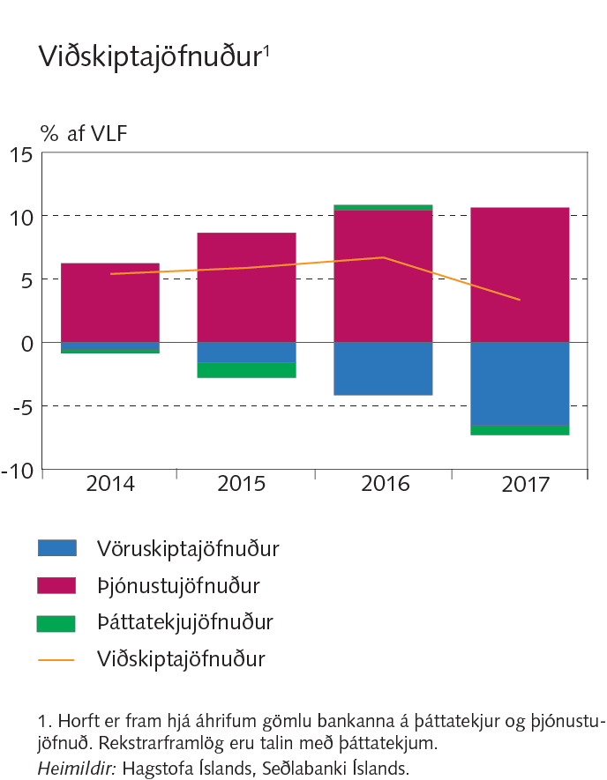
Starfsumhverfi fjármálafyrirtækja

Slide 28
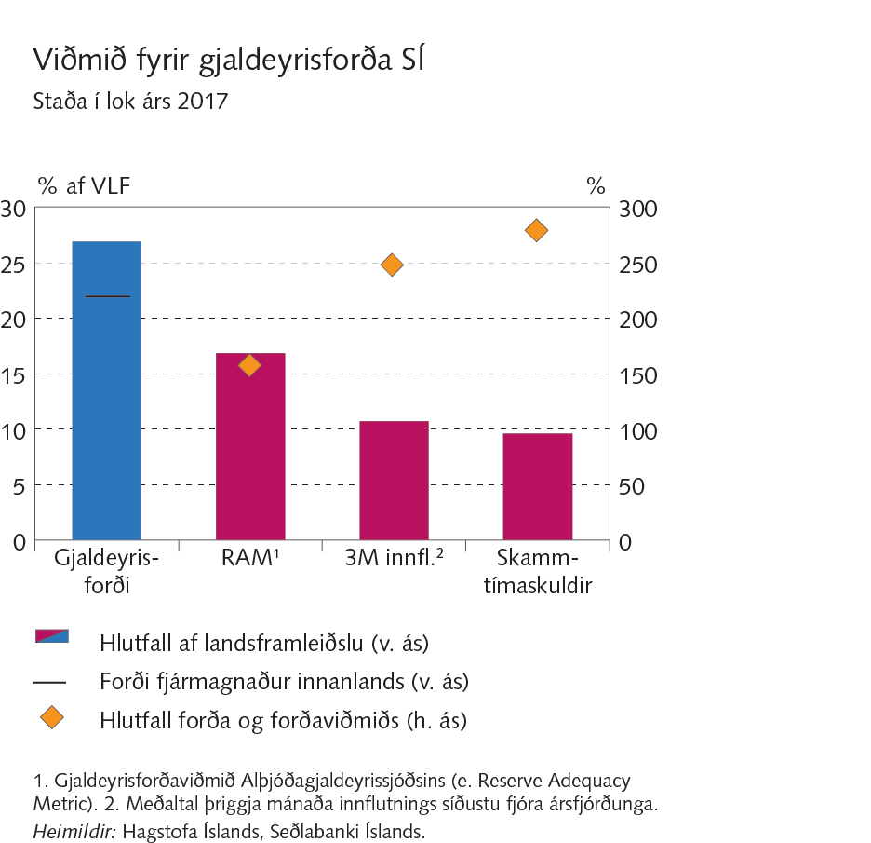
Starfsumhverfi fjármálafyrirtækja

Slide 29
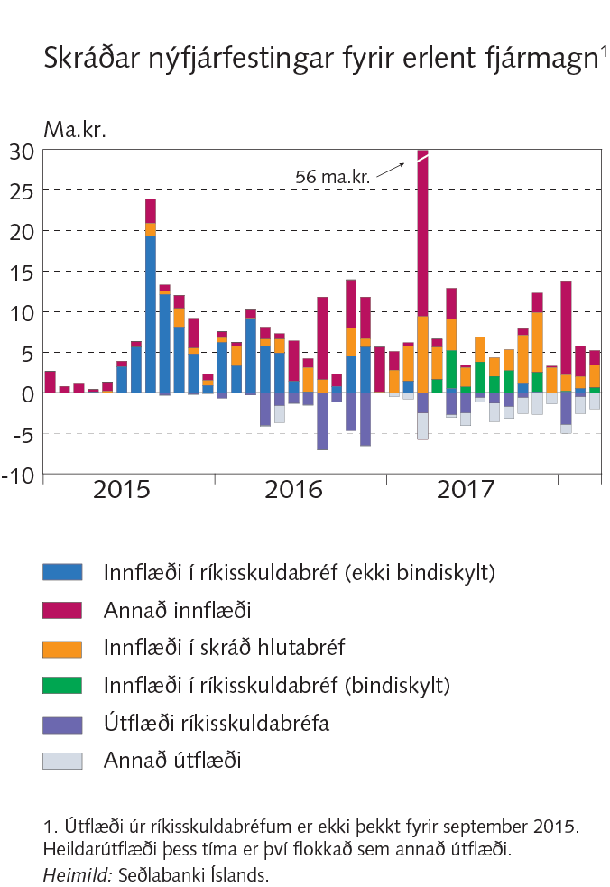
Starfsumhverfi fjármálafyrirtækja

Slide 30
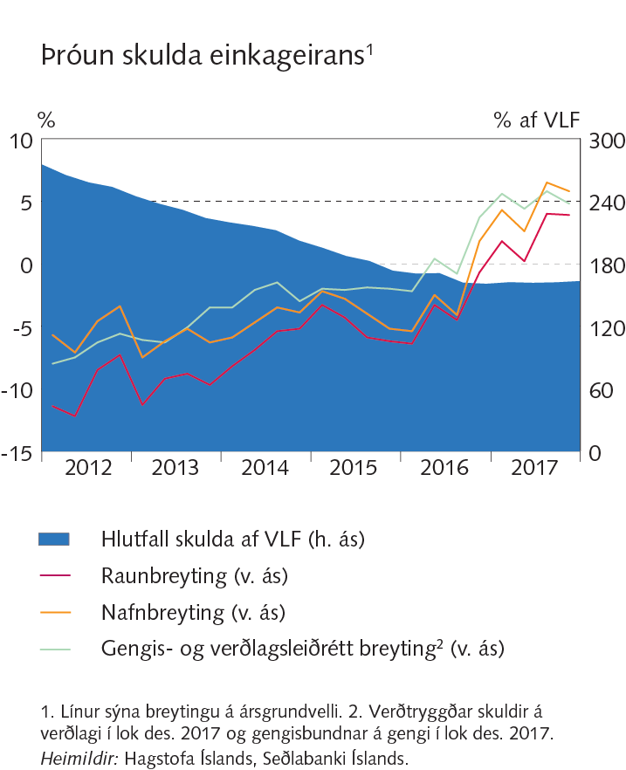
Starfsumhverfi fjármálafyrirtækja

Slide 31
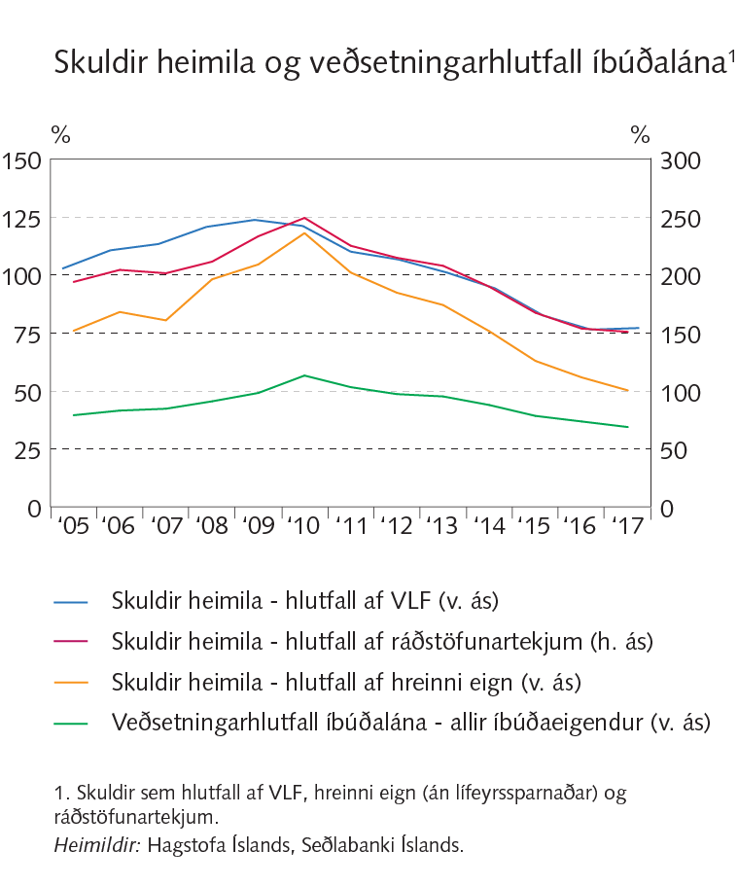
Starfsumhverfi fjármálafyrirtækja

Slide 32
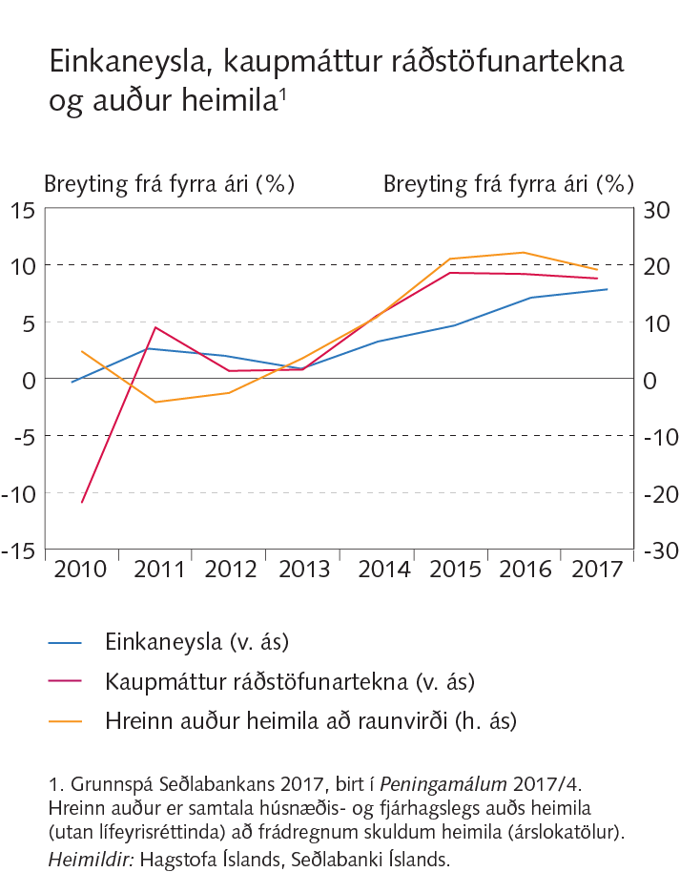
Starfsumhverfi fjármálafyrirtækja

Slide 33
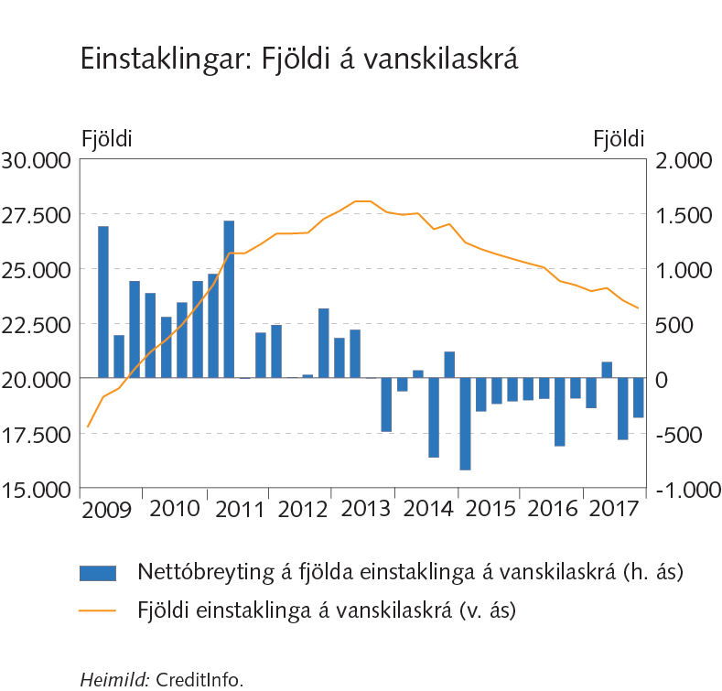
Starfsumhverfi fjármálafyrirtækja

Slide 34
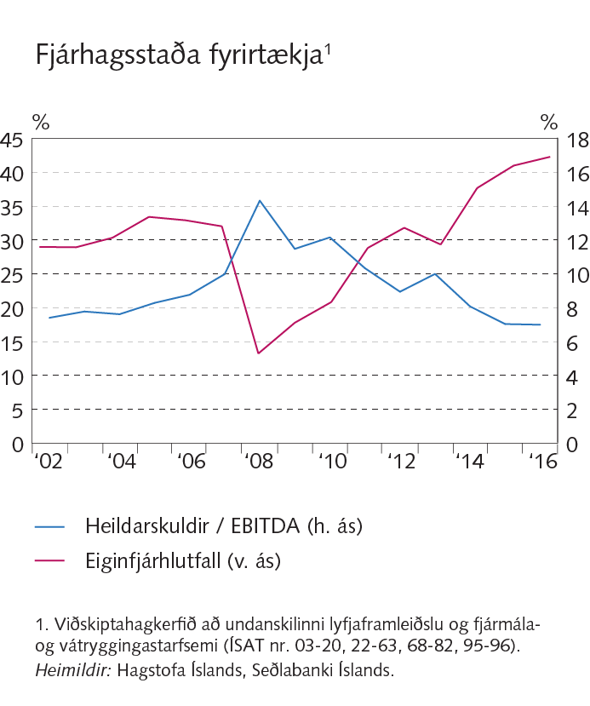
Starfsumhverfi fjármálafyrirtækja

Slide 35
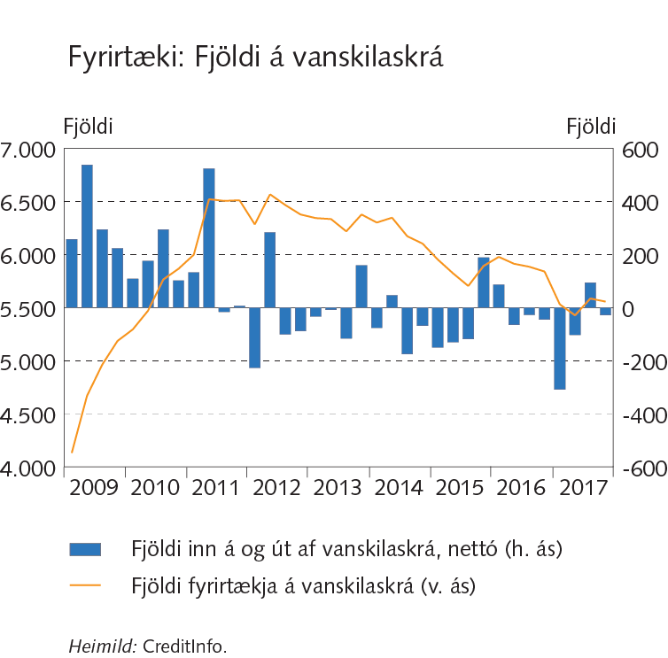
Starfsumhverfi fjármálafyrirtækja

Slide 36
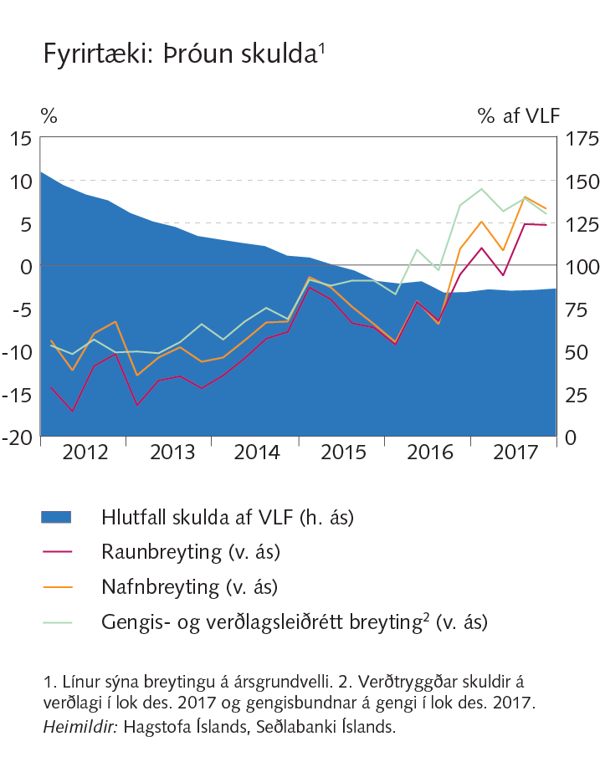
Starfsumhverfi fjármálafyrirtækja

Slide 37
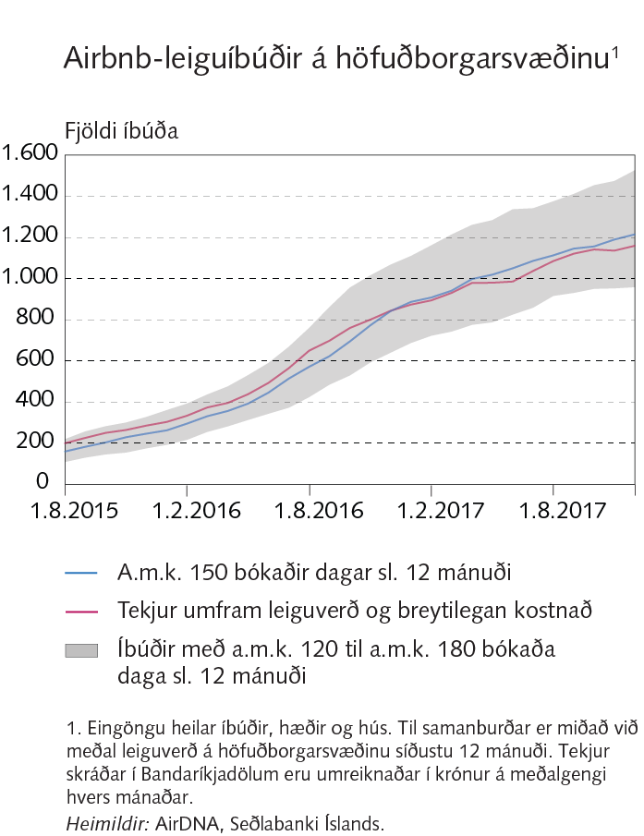
Rammagrein II-1 Áhrif Airbnb á íbúðamarkað

Slide 38
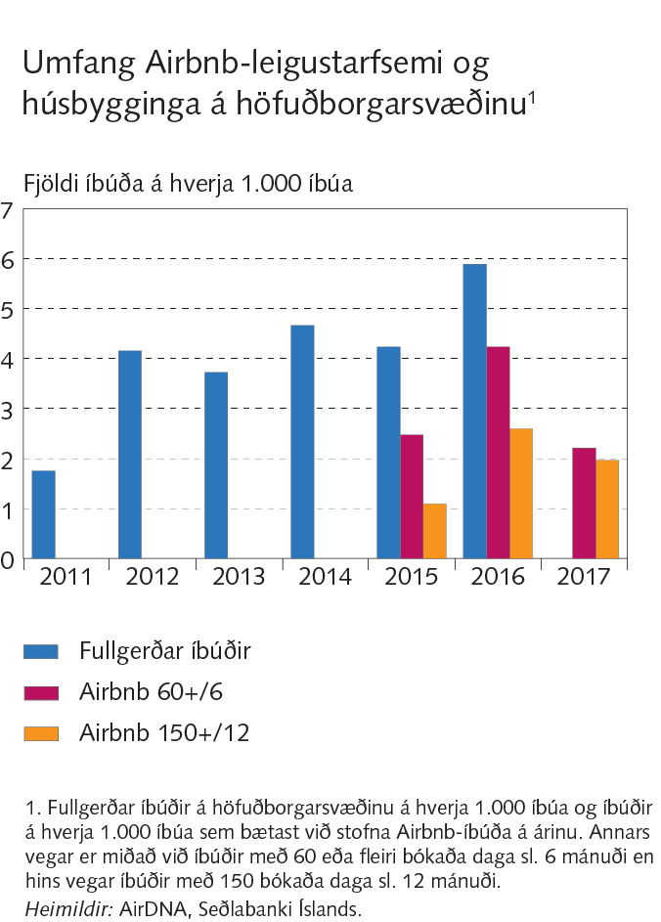
Rammagrein II-1 Áhrif Airbnb á íbúðamarkað

Slide 39
Rammagrein II-2 Gjaldeyrismarkaður

Slide 40
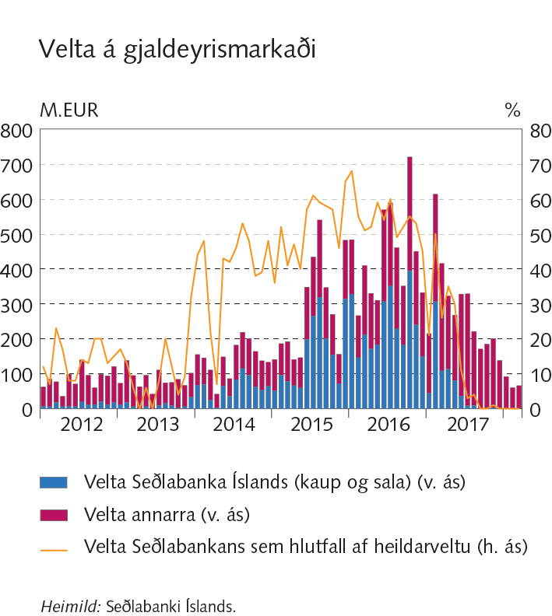
Rammagrein II-2 Gjaldeyrismarkaður

Slide 41
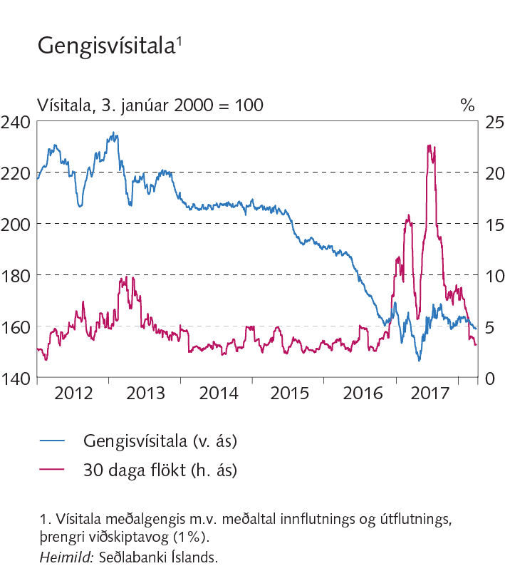
Rammagrein II-3 Endurmat á áhættuálagi

Slide 42
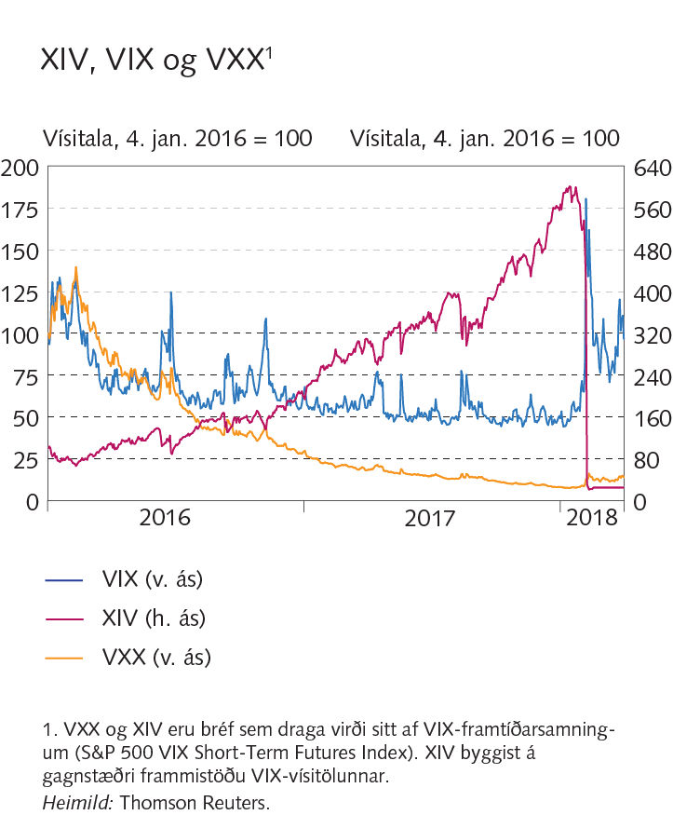
Rammagrein II-3 Endurmat á áhættuálagi

Slide 43
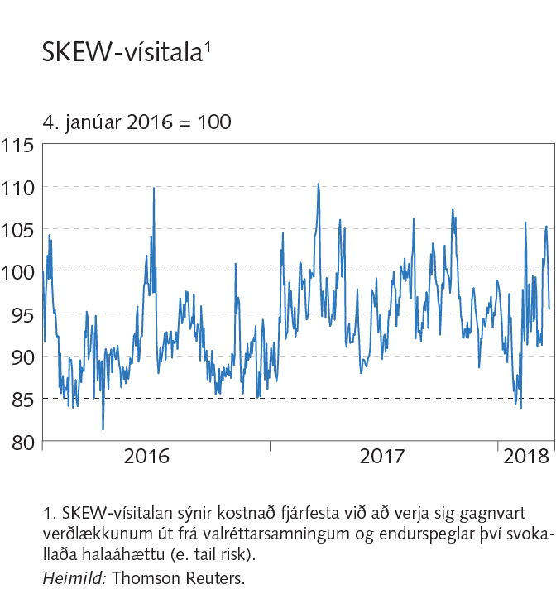
Rammagrein IIII-5 Smálán

Slide 44
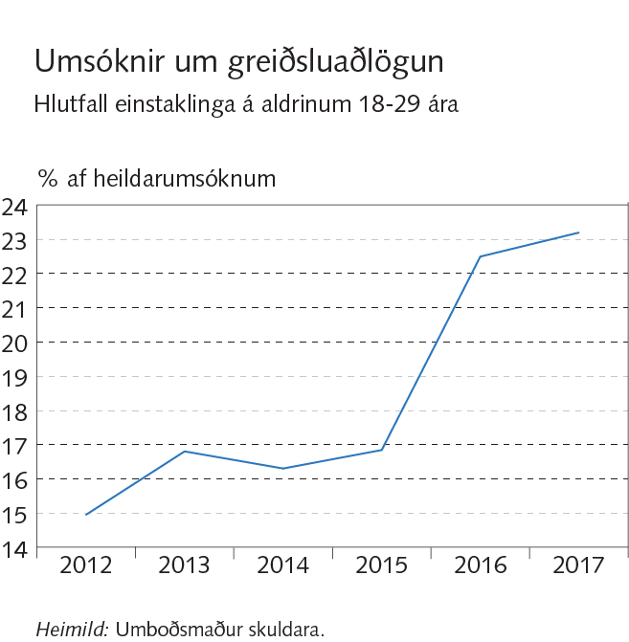
Rammagrein IIII-5 Smálán

Slide 45
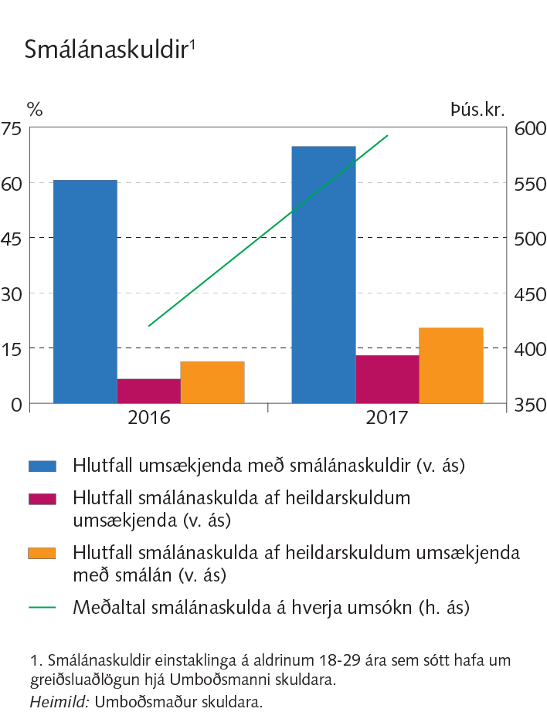
Rammagrein IIII-6 Breytingar á samsetningu íbúðalána

Slide 46
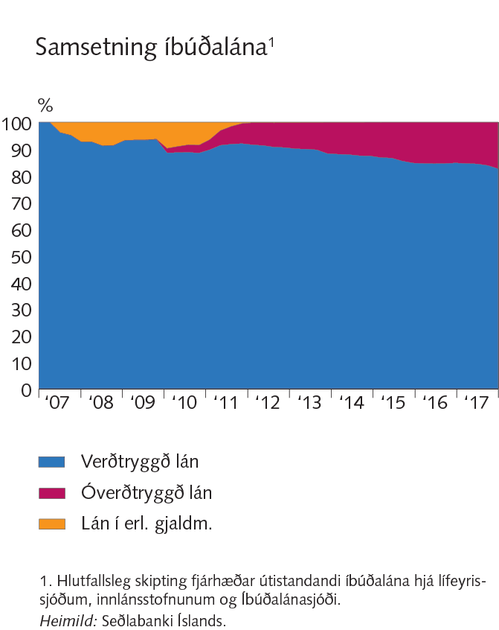
Fjármálafyrirtæki og aðrir lánveitendur

Slide 47
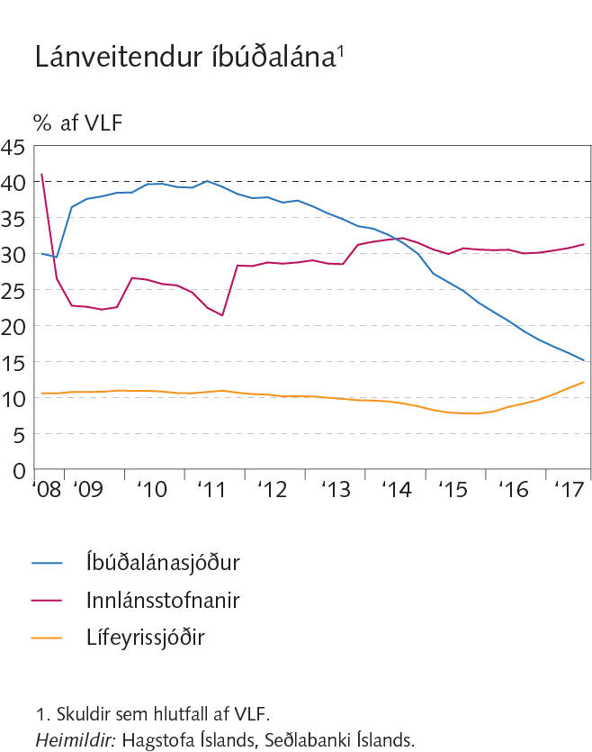
Fjármálafyrirtæki og aðrir lánveitendur

Slide 48
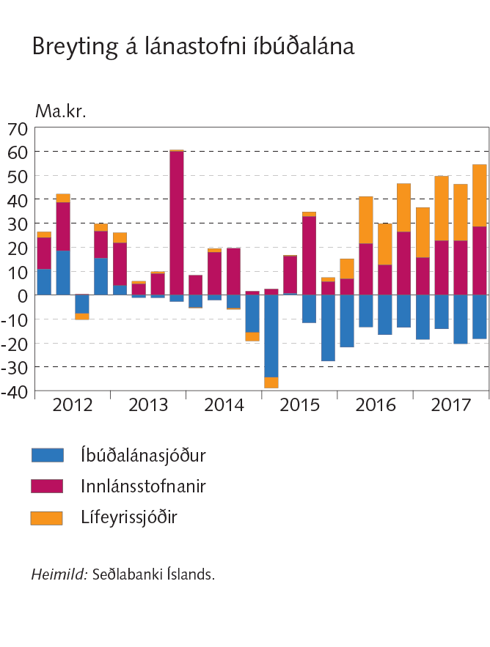
Fjármálafyrirtæki og aðrir lánveitendur

Slide 49
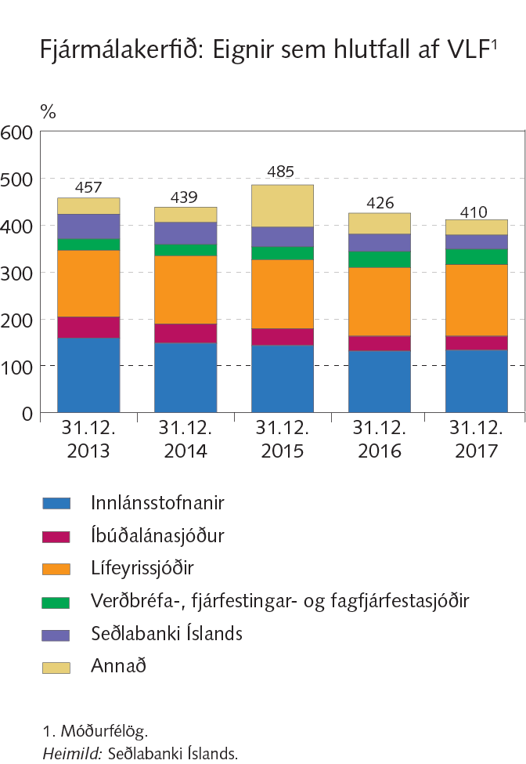
Fjármálafyrirtæki og aðrir lánveitendur

Slide 50
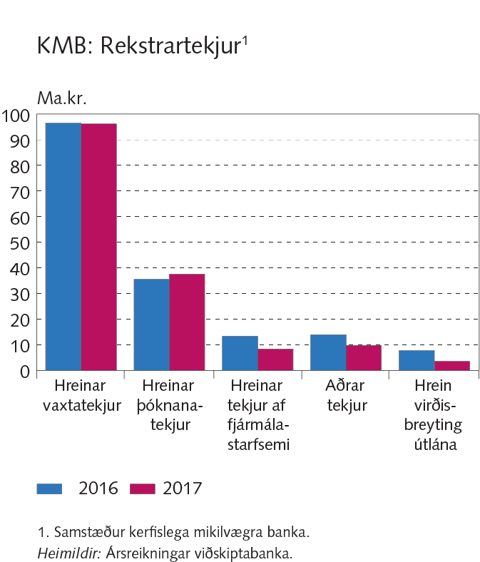
Fjármálafyrirtæki og aðrir lánveitendur

Slide 51
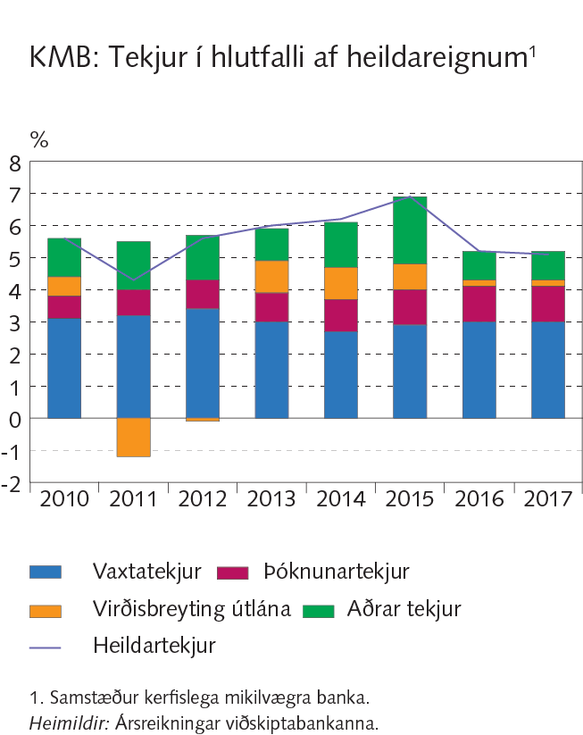
Fjármálafyrirtæki og aðrir lánveitendur

Slide 52
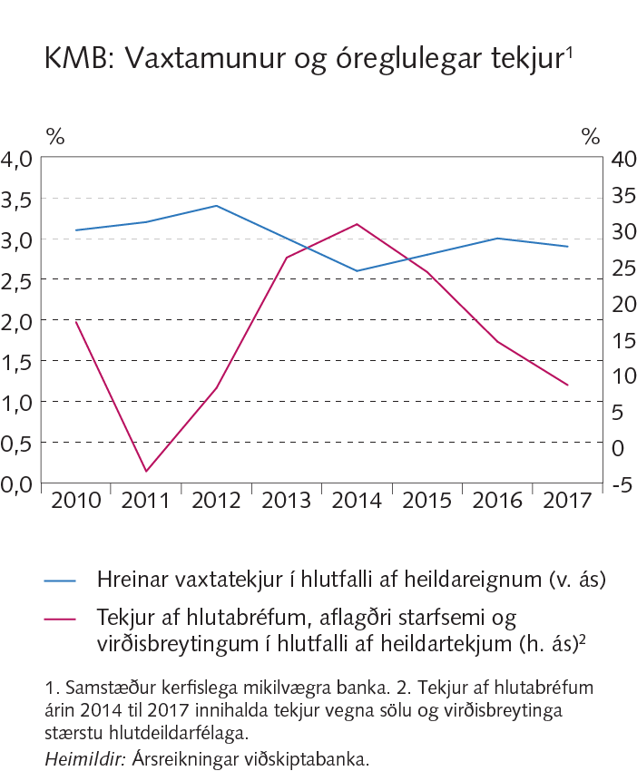
Fjármálafyrirtæki og aðrir lánveitendur

Slide 53
Fjármálafyrirtæki og aðrir lánveitendur

Slide 54
Fjármálafyrirtæki og aðrir lánveitendur

Slide 55
Fjármálafyrirtæki og aðrir lánveitendur

Slide 56
Fjármálafyrirtæki og aðrir lánveitendur

Slide 57
Fjármálafyrirtæki og aðrir lánveitendur

Slide 58
Fjármálafyrirtæki og aðrir lánveitendur

Slide 59
Fjármálafyrirtæki og aðrir lánveitendur

Slide 60
Fjármálafyrirtæki og aðrir lánveitendur

Slide 61
Fjármálafyrirtæki og aðrir lánveitendur

Slide 62
Fjármálafyrirtæki og aðrir lánveitendur

Slide 63
Fjármálafyrirtæki og aðrir lánveitendur

Slide 64
Fjármálafyrirtæki og aðrir lánveitendur

Slide 65
Fjármálafyrirtæki og aðrir lánveitendur

Slide 66
Fjármálafyrirtæki og aðrir lánveitendur

Slide 67
Fjármálafyrirtæki og aðrir lánveitendur

Slide 68
Fjármálafyrirtæki og aðrir lánveitendur

Slide 69
Fjármálafyrirtæki og aðrir lánveitendur

Slide 70
Fjármálafyrirtæki og aðrir lánveitendur

Slide 71
Rammagrein III-1 Fjármálainnviðir

Slide 72
Rammagrein III-3 Breytt eignarhald á Arion banka

Slide 73
Rammagrein III-4 Nýjar reglur um gjaldeyrisjöfnuð

Slide 74
Rammagrein III-4 Nýjar reglur um gjaldeyrisjöfnuð

Slide 75
Rammagrein III-5 Fjármálatækni

Slide 76
Viðauki I

Slide 77
Viðauki I

Slide 78
Viðauki I

Slide 79
Viðauki I

Slide 80
Viðauki I

Slide 81
Viðauki I

Slide 82
Viðauki I

Slide 83
Viðauki I

Slide 84
Viðauki I

Slide 85
Viðauki I

Slide 86
Viðauki I

Slide 87
Viðauki I

Slide 88
Viðauki I

Slide 89
Viðauki I

Slide 90
Viðauki I

Slide 91
Viðauki I

Slide 92
Viðauki I

Slide 93
Viðauki I

Slide 94
Viðauki I

Slide 95
Viðauki I

Slide 96
Viðauki I

Slide 97
Viðauki I

Slide 98
Viðauki I

Slide 99
Viðauki I

Slide 100
Viðauki I

Slide 101
Viðauki I

Slide 102
Viðauki I

Slide 103
Viðauki I

Slide 104
Viðauki I

Slide 105
Viðauki I

Slide 106
Viðauki I

Slide 107
Viðauki I

Slide 108
Viðauki I

Slide 109
Viðauki I

Slide 110
Viðauki I

Slide 111
Viðauki I

Slide 112
Viðauki I

Slide 113
Viðauki I

Slide 114
Viðauki I

Slide 115
Viðauki I

Slide 116
Viðauki I

Slide 117
Viðauki I

Slide 118
Viðauki I

Slide 119
Viðauki I

Slide 120
Viðauki I

Slide 121
Viðauki I

Slide 122
Viðauki I

Slide 123
Viðauki I

Slide 124
Viðauki I

Slide 125
Viðauki I

Slide 126
Viðauki I

Slide 127
Viðauki I

Slide 128
Viðauki I

Slide 129
Viðauki I

Slide 130
Viðauki I

Slide 131
Viðauki I

Slide 132
Viðauki I

Slide 133
Viðauki I

Slide 134
Viðauki I

Slide 135
Viðauki I

Slide 136
Viðauki I

Slide 137
Viðauki I

Slide 138
Viðauki I

Slide 139
Viðauki I

Slide 140
Viðauki I

Slide 141
Viðauki I

Slide 142
Viðauki I

Slide 143
Viðauki I

Slide 144
Viðauki I

Slide 145
Viðauki I

Slide 146
Viðauki I

Slide 147
Viðauki I

Slide 148
Viðauki I

Slide 149
Viðauki I

Slide 150
Viðauki I

Slide 151
Viðauki I

Slide 152
Viðauki I

